Slide 1
Az AI története
Smelka Levente

Slide 2
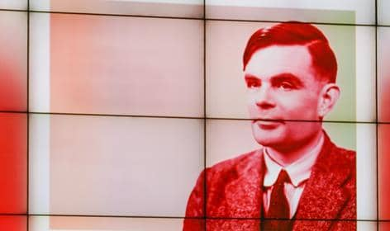
1950 - Turing-teszt
Alan Turing, a brit matematikus és számítógéptudós bevezeti a Turing-tesztet, amely azt vizsgálja, hogy egy gép képes-e emberi szintű intelligenciát mutatni. A teszt lényege, hogy egy emberi kérdező nem tudja megkülönböztetni a gép válaszait egy ember válaszaitól.
Alan Turing

Slide 3
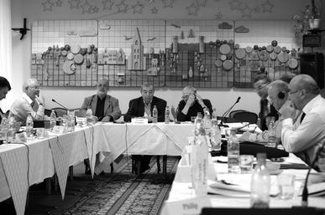
1956 - Dartmouth konferencia
John McCarthy, Marvin Minsky, Nathaniel Rochester és Claude Shannon szervezik meg a Dartmouth konferenciát, ahol először használják a “mesterséges intelligencia” kifejezést. Ez az esemény az AI kutatás hivatalos kezdetének tekinthető. !Dartmouth konferencia
Dartmouth konferencia

Slide 4

1966 - ELIZA
Joseph Weizenbaum kifejleszti az ELIZA nevű korai chatbotot, amely képes volt egyszerű emberi beszélgetéseket szimulálni. Az ELIZA különösen híres a “Rogerian pszichoterapeuta” programjáról, amely a felhasználók kérdéseire válaszolt.
ELIZA chatbot működése

Slide 5
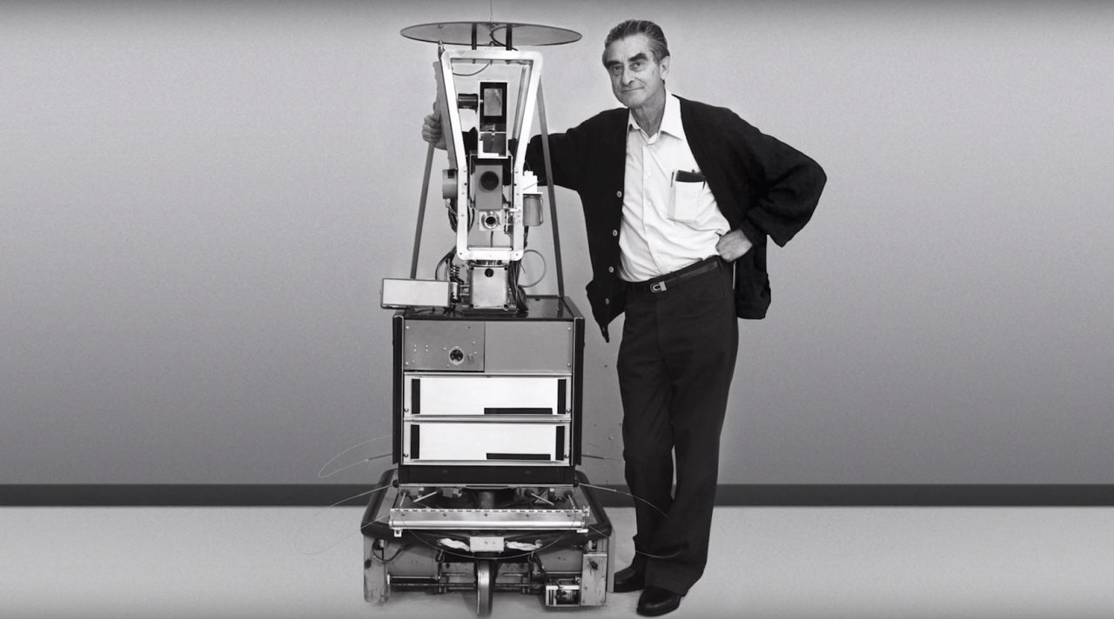
1972 - Shakey, a robot
Az első mobil robot, amely képes volt önállóan navigálni és egyszerű feladatokat végrehajtani. A Shakey projekt az AI és a robotika területén végzett kutatások egyik mérföldköve volt.
Shakey és alkotója

Slide 6
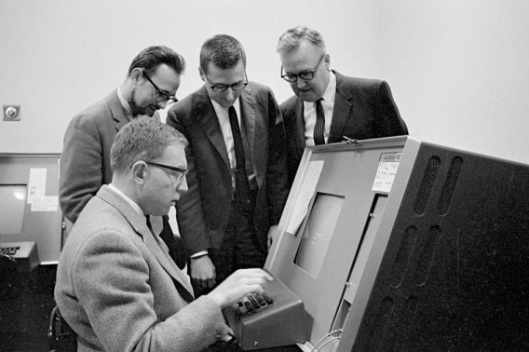
1980-as évek - Expert rendszerek
Az AI alkalmazása az orvostudományban és más területeken, ahol szakértői rendszerek segítettek diagnózisok felállításában és döntéshozatalban. Ezek a rendszerek képesek voltak nagy mennyiségű adatot elemezni és javaslatokat tenni.

Slide 7
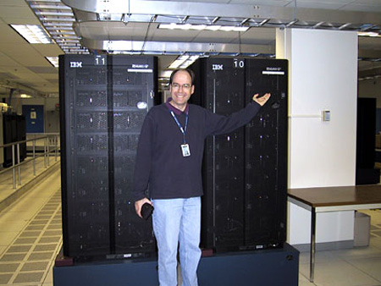
1997 - Deep Blue
Az IBM Deep Blue számítógépe legyőzi Garri Kaszparovot, az akkori sakkvilágbajnokot. Ez az esemény jelentős mérföldkő volt az AI fejlődésében, mivel egy gép először győzött le egy emberi világbajnokot egy komplex stratégiai játékban.
A Deep Blue és Kaszparov

Slide 8
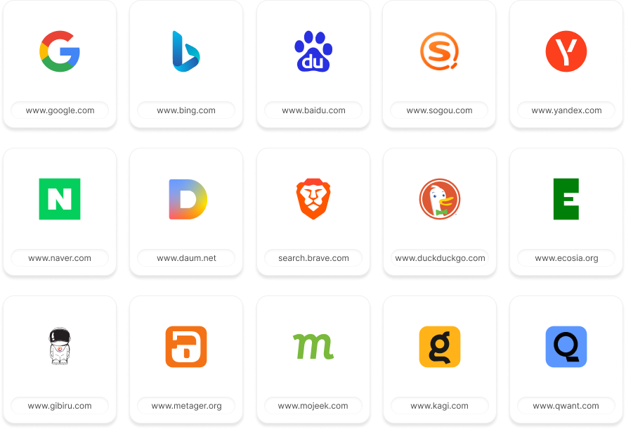
2000-es évek - AI a mindennapokban
Az AI technológiák megjelenése a keresőmotorokban, ajánlórendszerekben és más mindennapi alkalmazásokban. Az AI segített a felhasználóknak releváns információk megtalálásában és személyre szabott ajánlások nyújtásában.
Pár keresőmotor

Slide 9
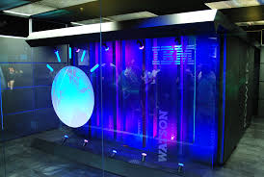
2011 - Watson
Az IBM Watson megnyeri a Jeopardy! vetélkedőt, legyőzve a korábbi emberi bajnokokat. Watson képes volt természetes nyelvi kérdések megértésére és válaszadásra, ami jelentős előrelépés volt az AI képességeiben.
Watson

Slide 10
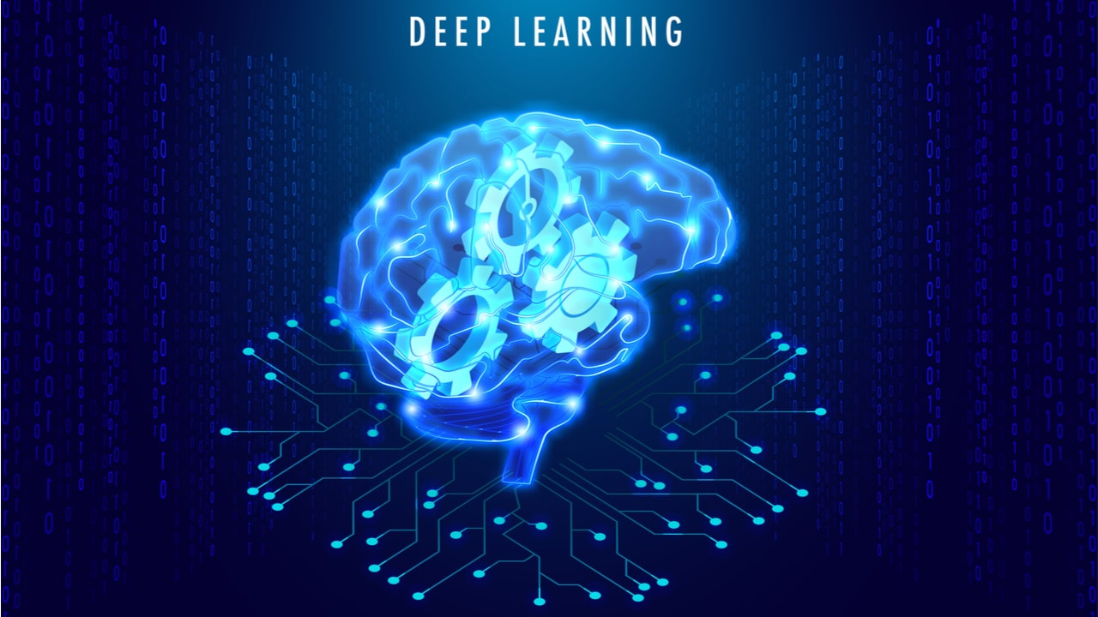
2014 - Deep Learning áttörés
A mély tanulás (azaz deep learning) technikák forradalmasítják az AI-t, lehetővé téve a gépek számára, hogy nagy mennyiségű adatból tanuljanak és komplex feladatokat oldjanak meg, mint például képfelismerés és természetes nyelv feldolgozás.

Slide 11
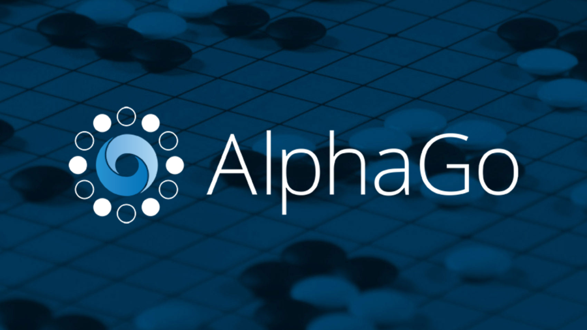
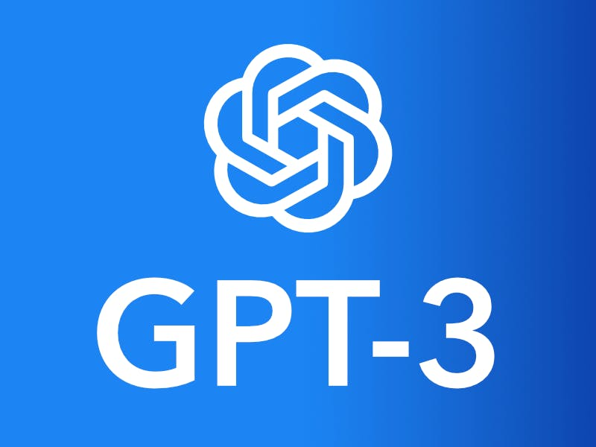
2016 - 2020 AlphaGo és GPT-3
A Google DeepMind AlphaGo programja legyőzi a világ legjobb Go játékosát, és a játék komplexitása miatt ez az eredmény hatalmas előrelépés volt az AI számára.
Az OpenAI bemutatja a GPT-3 modellt, amely képes emberi szintű szöveg generálására. A GPT-3 több milliárd paraméterrel rendelkezik, és számos különböző feladatot képes elvégezni, köztük fordítás, kérdés-válasz és szövegírás.

Slide 12
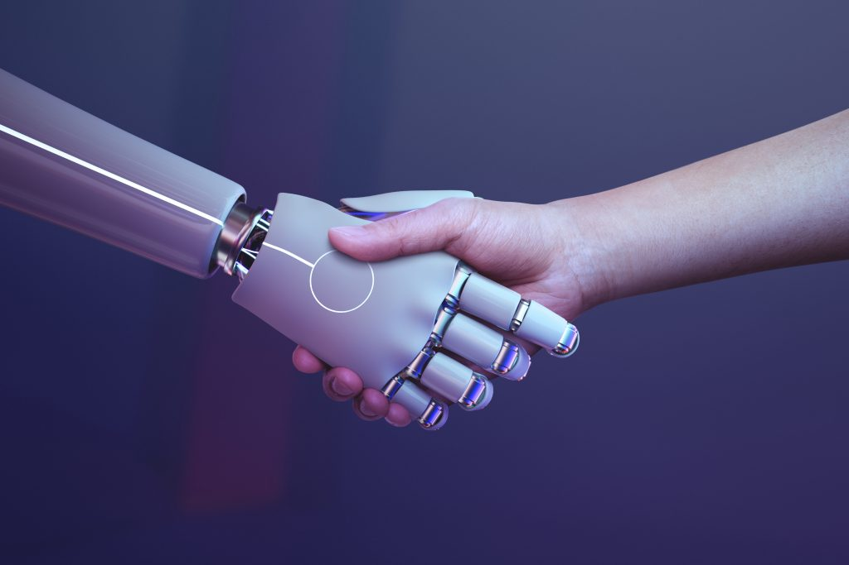
Jövő - AI és etika
Az AI fejlődése új etikai kérdéseket vet fel, mint például az adatvédelem, a munkahelyek automatizálása és a döntéshozatal átláthatósága. Ezeknek a kérdéseknek a megoldása kulcsfontosságú lesz az AI jövőbeli fejlődése szempontjából.

Slide 13
Köszönöm a figyelmet!
Források: Copilot, ChatGPT, Google.com

